Slide 1
История пожарной охраны России
История пожарной охраны России
История пожарной охраны России

Slide 2
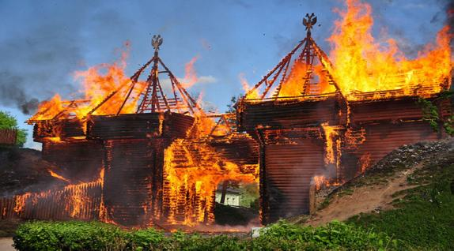
Пожарная охрана России имеет богатую историю, уходящую в глубь веков. С появлением первых поселений, развитием городов все чаще вспыхивали в них пожары.

Slide 3
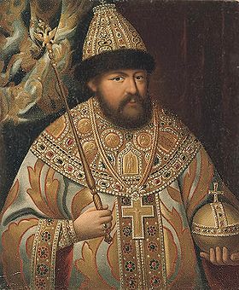
Начало пожарной охране в России было положено
30 апреля 1649 года,
когда царем Алексеем Михайловичем издается «Наказ о Градском благочинии» - первый общегосударственный
документ, сформулировавший организацию мер по пожарной безопасности на Руси

Slide 4
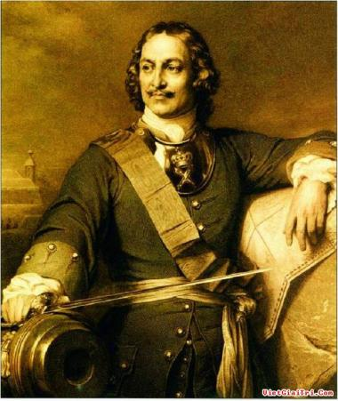
Дальнейшее развитие профилактических мер по предотвращению пожаров дал Петр I. Именно в его годы правления была создана одна из первых профессиональных пожарных команд, построено при Адмиралтейс­тве первое пожарное депо.

Slide 5
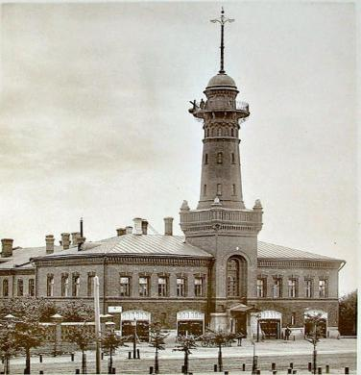
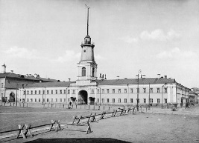
Сокольническая полицейская часть
1890 год
Хамовнический полицейский дом 1897 год

Slide 6
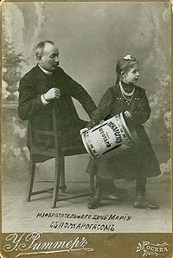
Научная и техническая мысль в России всегда отличалась смелостью поиска, оригинальностью решений, быстрой реализацией идей. Россия стала родиной пенного тушения. В России была создана одна из лучших конструкций гидрантов и стендеров, был разработан и испытан первый ручной пенный огнетушитель.

Slide 7
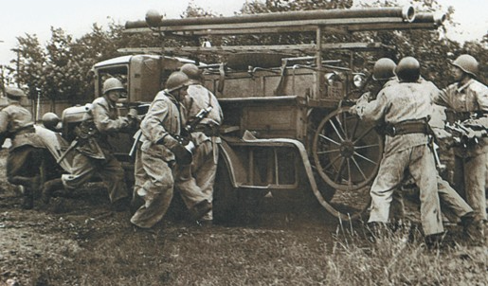
Государственная пожарная охрана советской России была создана в апреле 1918 года декретом об организации государственных мер борьбы с огнем ("Пожарное дело", 1918, №5. C.59)

Slide 8


Складывалась единая система Государственного пожарного надзора, который вместе с профессиональными городскими и общественными пожарными частями, добровольными пожарными дружинами был призван осуществлять как предупредительные, так и оборонительные меры борьбы с огнем.

Slide 9
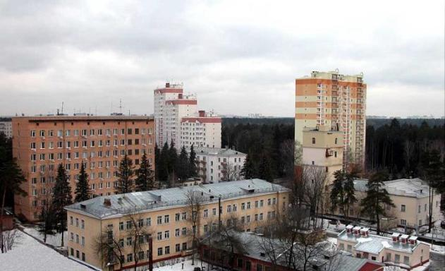
Одновременно совершенствовалась подготовка личного состава пожарных команд, расширялись и открывались новые учебные заведения. Из стен первого в стране факультета инженеров противопожарной обороны состоялся первый выпуск пожарных специалистов. Для проведения научных исследований и организации конструкторских разработок в области противопожарной защиты в 1931 году создается пожарно-испытательная лаборатория, а с 1934 года - Центральная научно-исследовательская пожарная лаборатория, ставшая впоследствии Всероссийским научно-исследовательским институтом противопожарной обороны.

Slide 10
C 1918 г. до 2001 г. охрана России функционировала в рамках пожарная органов внутренних дел (НКВД, МВД).
В 2001 году согласно Указу Президента Российской Федерации Государственная противопожарная служба перешла в подчинение Министерства Российской Федерации по делам гражданской обороны, чрезвычайным ситуациям и ликвидации последствий стихийных бедствий.

Slide 11
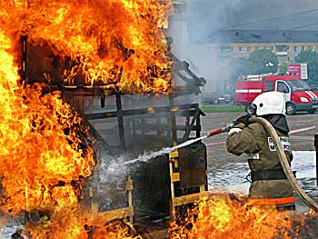
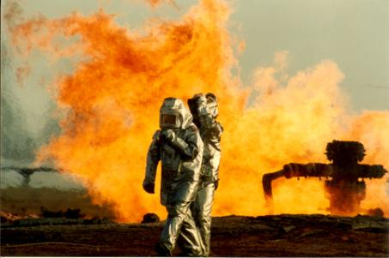
Сегодня Государственная противопожарная служба (ГПС) – это мощная оперативная служба в составе МЧС России, обладающая квалифицированными кадрами, современной техникой, имеющая развитые научную и учебную базы. Подразделения ГПС ежегодно совершают около двух миллионов выездов, при этом спасают от гибели и травм на пожарах более 90 тысяч человек.

Slide 12
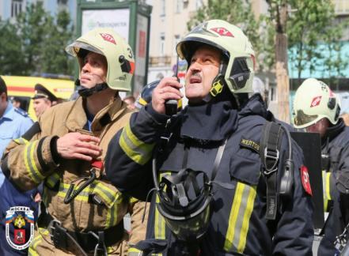
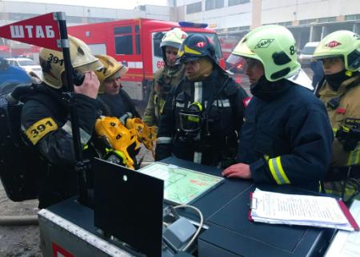
Организация и осуществление тушения пожаров и проведение аварийно-спасательных работ (АСР)

Slide 13
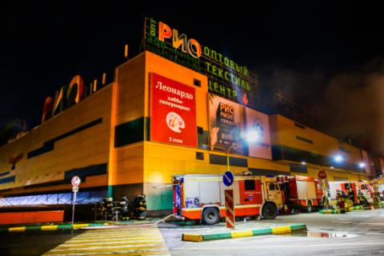
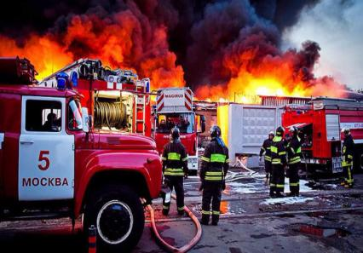
Организация и осуществление тушения пожаров и проведение аварийно-спасательных работ (АСР)

Slide 14
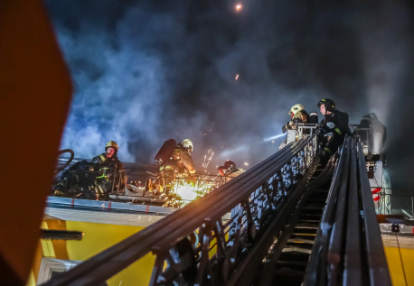
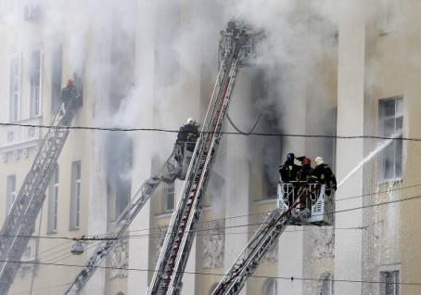
Организация и осуществление тушения пожаров и проведение аварийно-спасательных работ (АСР)

Slide 15
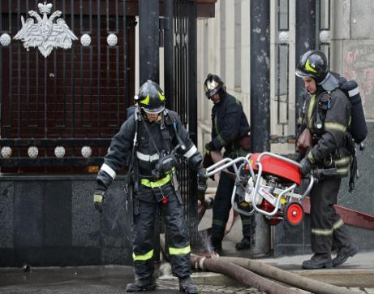
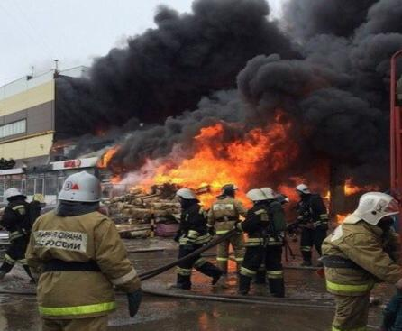
Организация и осуществление тушения пожаров и проведение аварийно-спасательных работ (АСР)

Slide 16
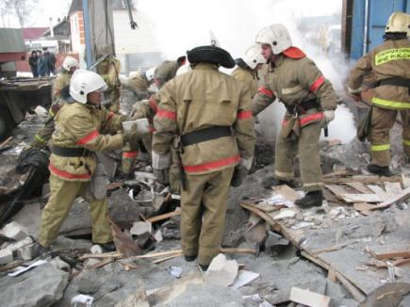
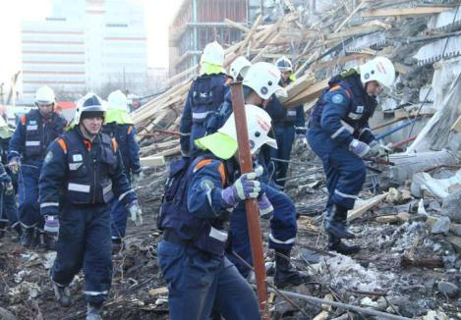
Организация и осуществление тушения пожаров и проведение аварийно-спасательных работ (АСР)

Slide 17
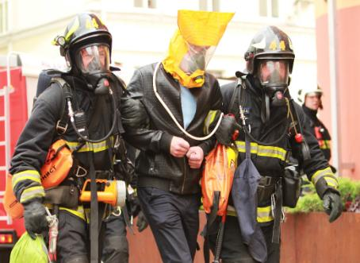
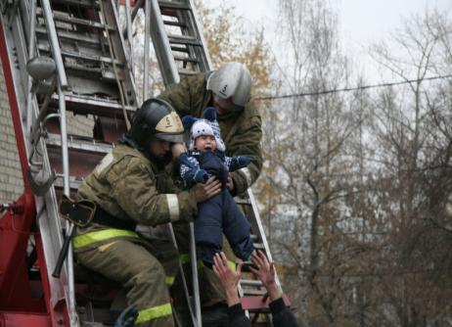
Организация и осуществление тушения пожаров и проведение аварийно-спасательных работ (АСР)

Slide 18
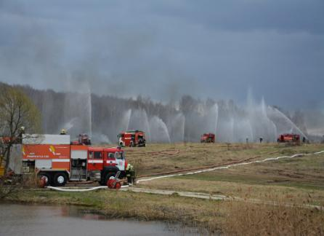
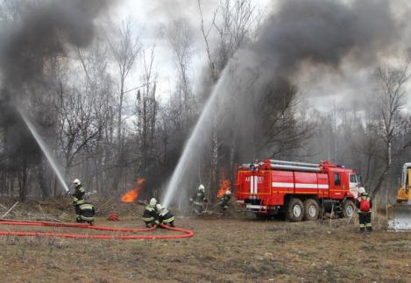
Организация и осуществление тушения пожаров и проведение аварийно-спасательных работ (АСР)

Slide 19
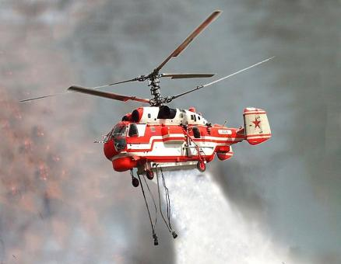
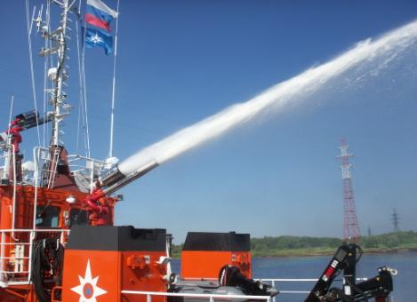
Современная аварийно-спасательная техника

Slide 20
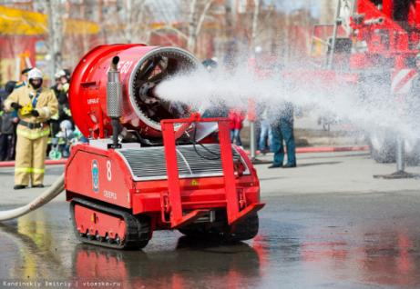
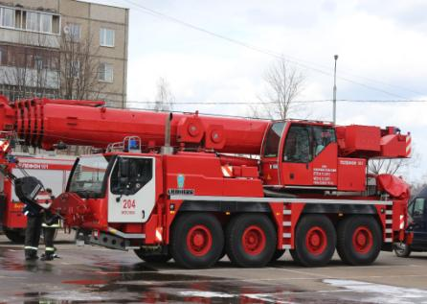
Современная аварийно-спасательная техника

Slide 21
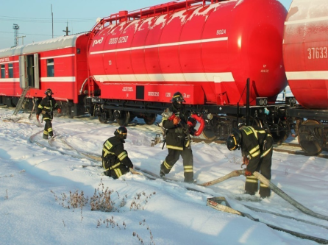
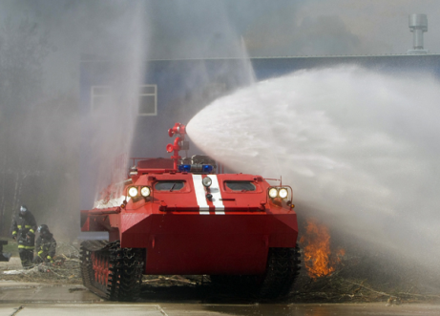
Современная аварийно-спасательная техника

Slide 22
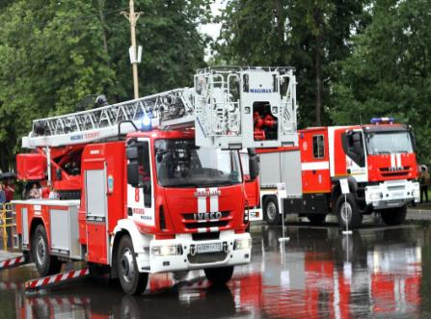
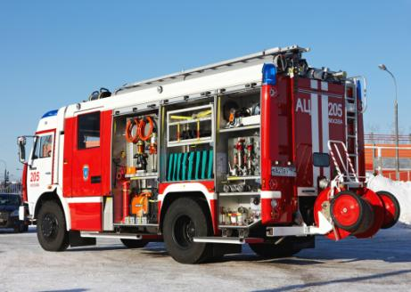
Современная аварийно-спасательная техника

Slide 23
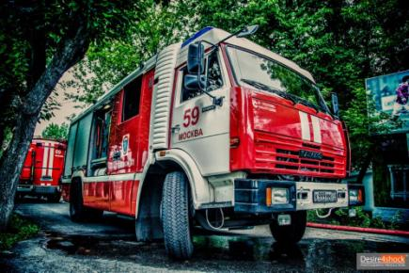
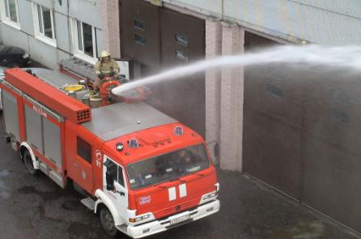
Современная аварийно-спасательная техника

Slide 24

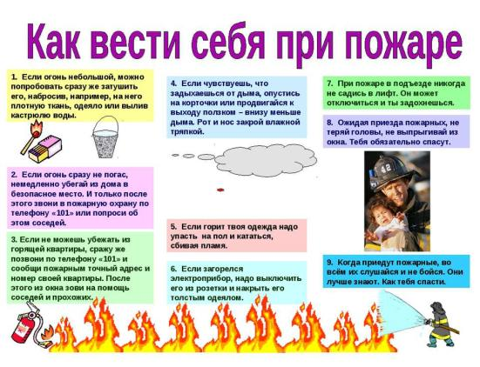

Slide 25
Не допустите пожаров!

